Slide 1


Архивирование данных
Антивирусные программы
урок
урок
урок
урок
урок
урок
урок

Slide 2


Игра «Типы файлов»
Выберите имена текстовых файлов: cat.bmp, leto.doc, mama.jpg, ura.wav, dog.txt, cat.jpg, boy.exe, music.txt, book.mp3, box.exe, game.bmp, vopros.wav, otvet.txt.
leto.doc, dog.txt, music.txt, , otvet.txt
Выберите имена графических файлов: cat.bmp, leto.doc, mama.jpg, ura.wav, dog.txt,
cat.jpg, boy.exe, music.txt, book.mp3, box.exe, game.bmp, vopros.wav, otvet.txt.
cat.bmp, mama.jpg, cat.jpg, game.bmp
Выберите имена программ: cat.bmp, leto.doc, mama.jpg, ura.wav, dog.txt, cat.jpg, boy.exe,
music.txt, book.mp3, box.exe, game.bmp, vopros.wav, otvet.txt.
boy.exe, box.exe

Slide 3


В папке My game находятся файлы:
My_game.exe
My_game.txt
My_game.bmp
My_game.avi
Определите файл, в котором может быть написана инструкция к игре
2- текстовая информация
Определите файл, в котором может храниться заставка к игре.
3 – графическая информация
Определите файл, в котором может быть записан демонстрационный ролик к игре.
4-видеоинформация
Определите файл, который нужно открыть, чтобы запустить игру
1 – программа

Slide 4
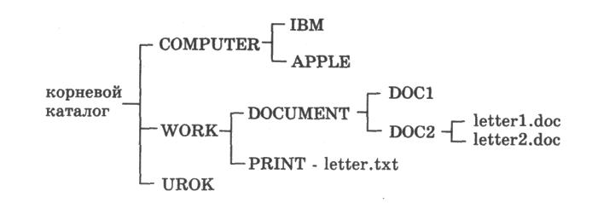
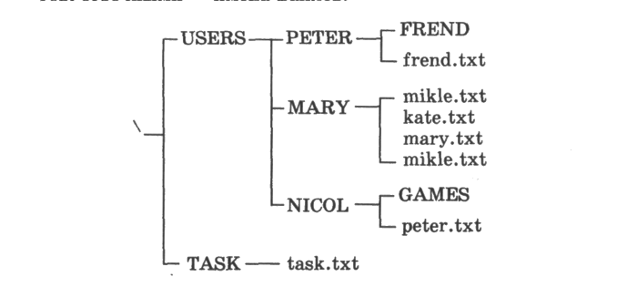
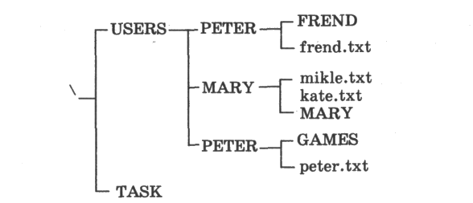
Игра «Найди путь»

Slide 5


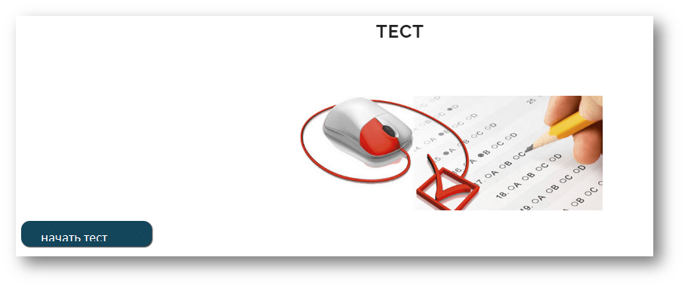

Онлайн тестирование «Файлы и папки»:
https://onlinetestpad.com/ru/test/3657-fajl-i-fajlovaya-sistema

Slide 6



Игра «Представь себе»
Ярлык
Файл
Папка

Slide 7

Цель урока:
Что такое архив?
Для чего нужны сжимать файлы?
Процесс архивации
Что такое вирус
Какие бывают виды вирусов?
Антивирусные программы

Slide 8
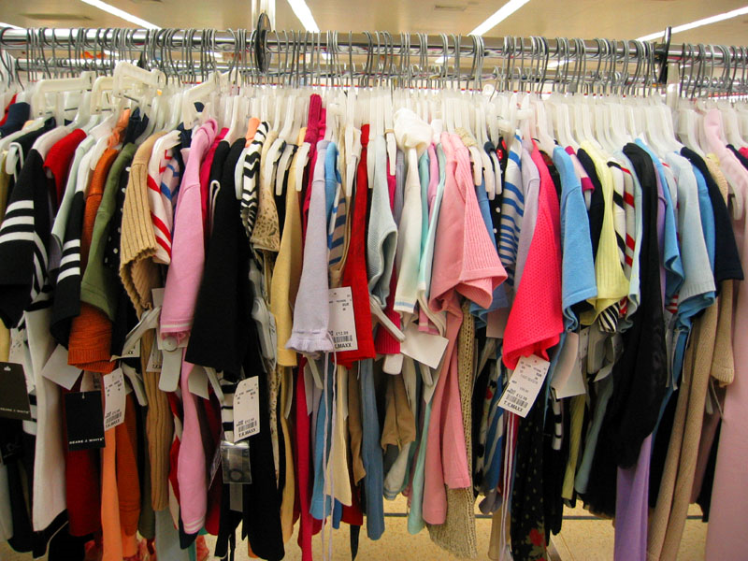

Для перемещения удобный формат

Slide 9





Что такое архив?

Slide 10


Цель архивации:
уменьшить место, которое занимают файлы на диске;
создать резервную копию данных;
уменьшить объем данных, которые передаются через Интернет;
объединить группу файлов в один архив;
зашифровать данные с паролем.

Slide 11



Понятия сжатия и архивирования
сжатие
Процесс, во время которого уменьшаеться объем объекта
архивирование
Процесс подготовки документов к сохранинию в архиве

Slide 12
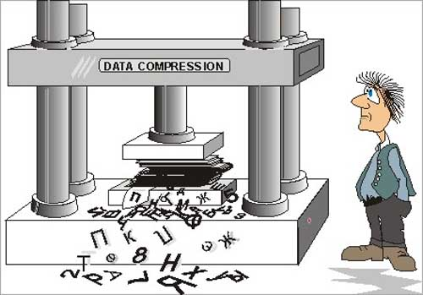
Методы сжатия данных
Различают такие виды сжатия:
Сжатие без потерь, при котором возможно восстановление выходых данных без изменений;
Сжатие с потерями – восстановление возможно с незначительными изменениями .

Slide 13



Программы - архиваторы
Форматы:
ARJ
ZIP
RAR
7-z
Программы:
WinRAR
WinZIP

Slide 14
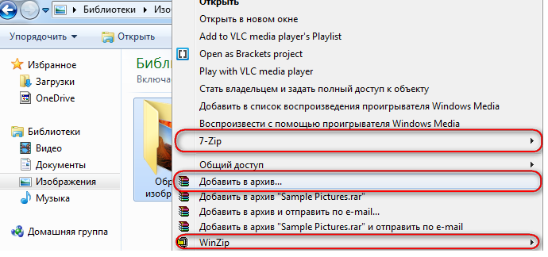
Создание архива

Slide 15



Что такое вирус?

Slide 16
КЛАССИФИКАЦИЯ
По способу
заражения
Среда обитания
Особенности
алгоритма работы
По степени
воздействия

Slide 17




Как защититься от вирусов

Slide 18

Антивирусная программа
Антивирусная программа (антивирус) — любая программа для обнаружения компьютерных вирусов, а также нежелательных (считающихся вредоносными) программ вообще и восстановления зараженных такими программами файлов, а также для профилактики — предотвращения заражения файлов или операционной системы вредоносным кодом.

Slide 19









Антивирусные программы

Slide 20

Задание 1
Откройте файл с архива с демонстрационной программы Международного конкурса по информатике «Бобер» (http://bober.net.ua/). Сделайте вывод, можно ли открыть этот файл с программы 7 – zip, не распаковывая архив.

Slide 21


Задание 2
Задание 1.
https://learningapps.org/display?v=psksuj7rt16 Задание 2
https://learningapps.org/display?v=pygs809kc17

Slide 22


Задание 3
«Создание архива»
 | Тип файла | Размер ( КБ)
До архивации
После архивации
На сколько изменился размер
Во сколько раз изменился размер
Вывод

Slide 23
Задание 4
«Работа с антивирусной программой»
Изучение антивирусной программы
Обновление антивирусных баз
Проверка носителей на вирусы

Slide 24


Рефлексия
1. Что интересного вы сегодня узнали на уроке?
2. Что больше всего понравилось?
3. О чем вы бы хотели узнать больше
4. Возникали ли трудности при выполнении заданий на уроке?

Slide 25
Задание домой
Заархивировать файл и отправить однокласснику по электронной почте. (однокласснику разархивировать файл и познакомиться с полученной информацией)
Творческое задание
Создать презентацию по теме "Архивация", заархивировать полученный файл и отправить на мой электронный адрес

